Slide 1
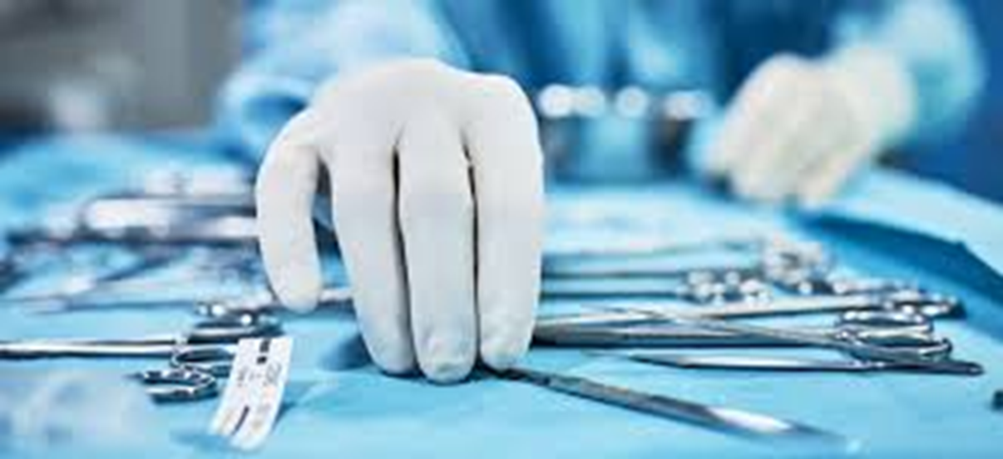
MTH H2 Veilig werken aangepast 04-09-2020 Medisch technisch handelen voor DA vijfde druk

Slide 2
Veilig werken
Doel: Kans om risico’s te verkleinen
Voor jezelf: b.v. prikken aan scherpe voorwerpen
Voor de patiënt: kruisbesmetting (pas op met patiënten met verminderde weerstand)
Hygiënisch werken: begint bij jouw persoonlijke hygiëne.
MRSA (Meticilline - Resistente Staphylococcus aureus) bacterie die ongevoelig is voor meticilline…vormen gevaar voor mensen met verminderde weerstand
Notes:
(Meticilline

Slide 3

Wat is hygiëne ook alweer?
Hygiëne betekent gezondheidsleer en heeft tot doel de gezondheid van de mens te bevorderen of te continueren.
Doel hygiënisch werken: het voorkomen van infecties
Hiervoor was een werkgroep opgericht: WIP (Werkgroep Infectie Preventie) Zij ontwierpen een effectief preventiebeleid om het aantal zorginfecties te reduceren. De taken van deze werkgroep vallen nu onder het RIVM (https://www.rivm.nl/)

Slide 4
Besmetting
Besmetting houdt in dat je een levend micro-organisme overbrengt van de ene plaats naar de andere.
Ziektekiemen: verwekkers van ziekten of overbrengers van ziekten (pathogeen).
Commensalen: micro-organismen die op/in de mens leven zonder schade aan te brengen.
Link:https://www.red-antibiotica.org/Webtekst-Microorganismen.htm#commensalen
https://www.ktba.com/nl/pathogene-micro-organismen-schadelijk-of-nuttig/
Notes:
Wat zijn commensalen ?
Commensalen zijn bacteriën die leven van de afvalstoffen aan de buitenkant van onze weefsels (zoals de huid en de slijmvliezen van mond, keel en de rest van het spijsverteringsstelsel). Ze zijn perfect aangepast aan die specifieke plaatsen.
Het nut van de commensalen ligt enerzijds in het feit dat ze ons afweersysteem voortdurend stimuleren en onze immuniteit opbouwen, en anderzijds dat ze de beschikbare plaatsen op ons lichaam bezetten zodat ongewenste nieuwkomers waartegen we ons minder vlot kunnen verdedigen minder kans krijgen om zich te vestigen.
Ons afweersysteem zorgt er voor dat de commensalen niet binnendringen in de weefsels waar ze infecties kunnen veroorzaken.
Commensale bacteriën zijn bijvoorbeeld bacteriën die op onze huid leven. Wij hebben er geen last van, maar halen er ook niet echt voordeel uit. De bacterie vindt echter voldoende afvalstoffen en leeft bij een vrijwel constante temperatuur. Zij halen er dus duidelijk wel voordeel uit. Ook sommige bacteriën die in onze dikke darm leven zijn commensale bacteriën.

Slide 5
Micro-organismen
Zijn niet met het blote oog waarneembaar en veelal met eigen stofwisseling;
Micro-organismen:
bacteriën
virussen (bij een virus heeft een micro-organisme een cel van een levend organisme nodig b.v. de mens nodig om zich te vermeerderen.)
gisten (eencellige schimmels)
schimmels
protozoën (eencellige organismen)
Port d’entrée: mond, luchtwegen, huid, urinewegen, geslachtsorganen.

Slide 6
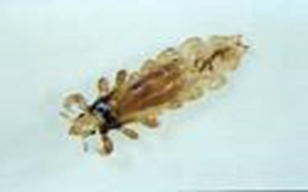
Macro-organismen
Deze zijn wel met het blote oog waarneembaar, zoals:
parasieten
insecten (vliegende, kruipende)
knaagdieren

Slide 7
Besmetting
Besmetting kun je onderverdelen in besmetting door direct contact en besmetting door indirect contact.
Direct contact | Indirect contact
Niezen, hoesten (o.a. griep, tuberculose) | Toiletten (o.a. hepatitis A)
Huidcontact (o.a. schurft, krentenbaard) | Rauw of slecht bereide voeding en drinken (o.a. salmonella)
Seksueel contact (o.a. chlamydia, gonorroe) | Water (o.a. cholera)
Van moeder op kind (o.a. hepatitis B) | Bloedtransfusie met bloed van besmette mensen (o.a. hepatitis B/C en HIV)
 | Insecten die steken en bijten (o.a. malaria, ziekte van Lyme) en ratten (ziekte van Weil)

Slide 8
Taken voor jou als DA
Als doktersassistente moet je ook maatregelen nemen om besmetting zoveel mogelijk te voorkomen.
praktijkruimten zo schoon mogelijk houden;
gebruikte instrumenten huishoudelijk schoonmaken, desinfecteren en steriliseren;
gebruikte verbandmiddelen direct weggooien;
persoonlijke hygiëne in acht nemen.

Slide 9
(voor)Reiniging
Doel: voorkomen dat vuilresten als voedingsbodem voor ziektekiemen gaan dienen.
Handmatig: instrumenten en materialen reinigen met behulp van water, zeep en een harde borstel/ ragger
Mechanisch: desinfecterende afwasmachine of ultrasoon reiniger
Als instrumenten langer dan 24 uur na gebruik gereinigd, gedesinfecteerd en/of gesteriliseerd worden, dan moeten ze in een afgesloten lekdichte bak in eiwitoplossing bewaard worden.
Indien de Instrumenten korter dan 24 uur na gebruik gereinigd, gedesinfecteerd en/of gesteriliseerd worden, dan kunnen ze droog bewaard worden in afgesloten bak of emmer.

Slide 10

Desinfecteren (ontsmetten)
Doel: het verlagen van het aantal micro-organismen op voorwerpen en/of materialen tot een aanvaardbaar niveau
Desinfectans: een chemische vloeistof, dat het vermogen bezit om een deel van de pathogene micro-organismen te doden, zodat de mogelijkheid tot besmetting aanzienlijk minder wordt.
Alcohol en chloor, dettol

Slide 11
Desinfecteren instrumentarium
Voor desinfectie instrumentarium, kleine oppervlakten, voorwerpen heeft alcohol 70% de voorkeur ten opzicht van chloor.
Voordelen alcohol:
Laat geen resten achter
Naspoelen niet nodig
Kan je aan de lucht laten drogen

Slide 12
Desinfecteren van grote oppervlakten
Indien nodig eerst de verontreinigde plek droog maken
Daarna desinfecteren met alcohol 70 %
Grote oppervlakten 50 x 50 cm mogen niet met Alcohol, (brandgevaar)maar met verse chlooroplossing (natriumhypochloriet); 5 minuten in laten werken (geen bleekmiddel!)
Gebruik koud water (kan chloorgas beperken)
Naspoelen, beschermingsmiddelen dragen, ruimte ventileren

Slide 13
Desinfecteren (2)
Hoe goed iets uiteindelijk wordt gedesinfecteerd, hangt af van:
De aard en de concentratie van de vloeistof;
De duur en de inwerking;
De aard van het te ontsmetten materiaal;
Het milieu waarin micro-organismen zich bevinden.

Slide 14

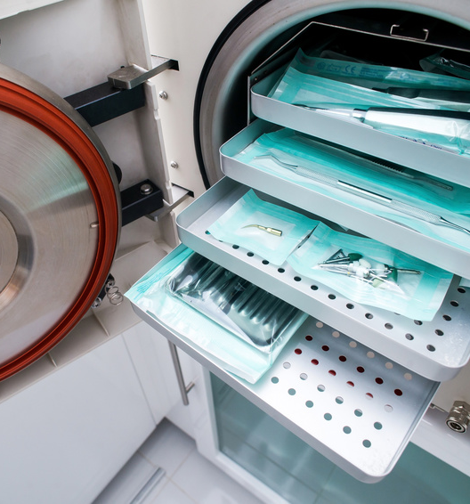
Steriliseren
Proces van verhitting, waarbij alle levende micro-organismen worden gedood.
Wanneer is steriliteit vereist:
Wanneer de instrumenten of materialen in contact komen met beschadigde huid, beschadigd slijmvlies worden of steriele lichaamsholten.

Slide 15
Steriliseren (2)
Kwalificatie instrumentarium: | In contact geweest met: | Wijze van ontsmetten (decontamineren): | Voorbeelden:
1. Niet kritisch | Intacte huid | Alleen reinigen en goed drogen | stethoscoop, reflexhamer, verbandschaar
2. Semi-kritisch | Slijmvliezen of niet intacte huid | Reinigen, desinfecteren en goed drogen | Keelspiegel, neusspeculum, cerumenhaakje, tekenpincet
3. Kritisch | Steriele lichaamsholten of steriel weefsel Bron: website NHG 2017 Reiniging en sterilisatie van instrumentarium | Reinigen, steriliseren en goed drogen | Instrumenten voor chirurgische ingrepen (oogboor, speculum, naaldvoerder)

Slide 16
Steriliseren (3)
Algemene regels voor het klaarmaken van instrumenten t.b.v. sterilisatie:
Reinigen gaat altijd voor steriliseren;
Voorbereiding (voorbehandelen, verzamelen, voorreinigen en eventueel demonteren, beoordelen kritisch, semi-kritisch en niet kritisch materiaal);
Huishoudelijk schoonmaken, afspoelen, drogen;
Evt. desinfecteren, naspoelen, drogen, evt. monteren;
Visuele controle van het reinigingsresultaat en van de correcte staat van het materiaal;
Eventueel sorteren, verpakken en steriliseren.

Slide 17
Steriliseren (4)
In huisartsenpraktijk meestal door Stoomsterilisator (autoclaaf)
Materialen worden meestal in een laminaatzakje (met indicatorstrook) gestopt. Soms indicatortape
Laminaatzakjes rechtop in de autoclaaf zetten, anders met de papier kant naar beneden en de doorzichtige zijde naar boven.
Plak na afloop en stickertje met sterilisatiedatum op de verpakking (niet op papierzijde schrijven)

Slide 18
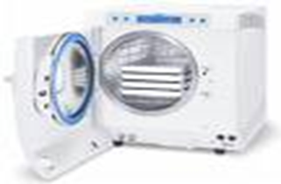
Autoclaaf
Effectief, omdat stoom een goede warmtegeleider is;
Stoom komt in aanraking met koelere instrumenten en zal condenseren, zodat er dus weer water ontstaat en het proces van warmte en stoom zich continue herhaalt;
Na afloop sterilisatie wordt er d.m.v. een pompje stoom afgezogen en kunnen de instrumenten drogen;
De autoclaaf is geschikt voor alle materialen;
Sterilisatieproces is direct te controleren, d.m.v. de indicatortape;
First in, first out principe.

Slide 19
Voor- en nadelen van een autoclaaf
Voordelen | Nadelen
Snelle procedure. | Het verpakken van instrumenten en materialen kost tijd.
Mogelijkheid van controle steriliteit. | Na veelvuldig autoclaveren verkleuren de instrumenten.
Mogelijkheid om van tevoren setjes te maken.

Slide 20
Disposables
Disposables zijn instrumenten en materialen voor eenmalig gebruik.
De disposables hebben voor- en nadelen.
Voordelen: steriliteit gewaarborgd, het bespaart tijd en is gemakkelijk mee te nemen.
Nadelen: duur, veel opslagruimte nodig en milieu onvriendelijk.

Slide 21
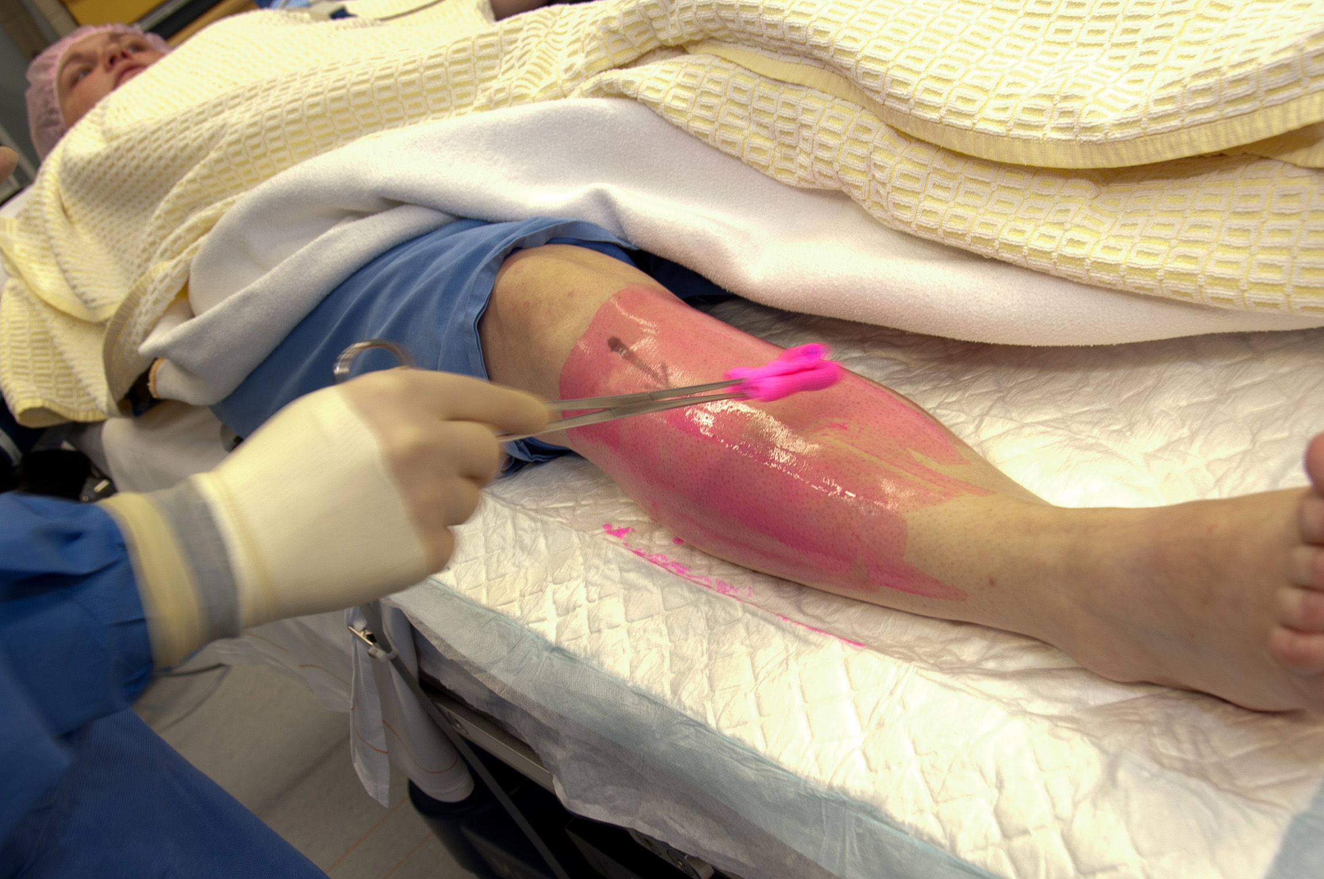
Anti-sepsis (asepsis)
Dit houdt in: het ontsmetten van de huid voorafgaand aan wondbehandeling of een chirurgische ingreep.
Het ontsmetten van de huid doet de bacteriële kolonisatie van de huid dalen en onderdrukt tijdelijk de groei.
Voorbeelden van antiseptica:
Alcohol;
Chloorhexidine;
Betadine.

Slide 22
Toegang tot de online leeromgeving
OPDRACHT: Inschrijven online leeromgeving en twee filmpjes bekijken
Je hebt je boek medisch - technisch handelen nodig en je kijkt op de eerste bladzijde na de harde kaft. Je schrijft je in via www.bsl.nl/activatie en je krijgt toegang tot de online leeromgeving, met video’s van medisch technische handelingen.
Vul jouw unieke activeringscode in: ‘XXXX-XXXX-XXXX-XXXX’
Zoek de volgende video’s op:
Hoofdstuk 2: Handen wassen en desinfecteren
Hoofdstuk 2: Steriele handschoenen aantrekken.

Slide 23
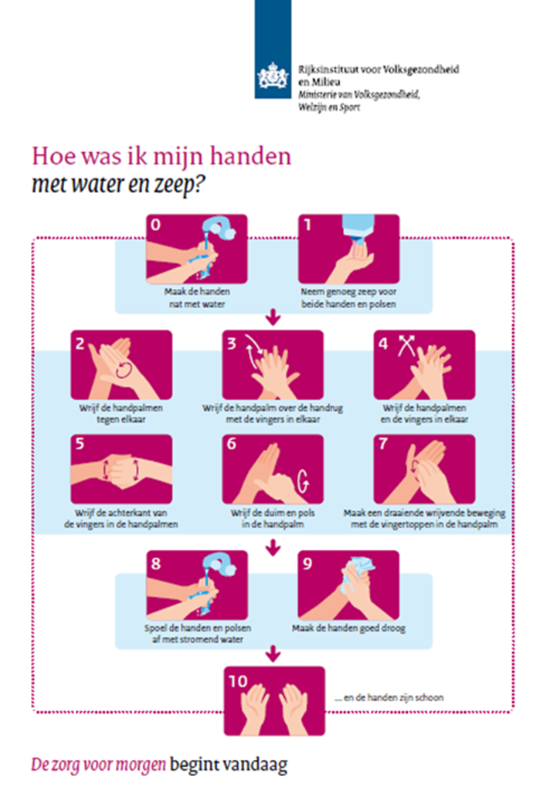
Handen wassen https://www.rivm.nl/documenten/instructies-handenwassen

Slide 24
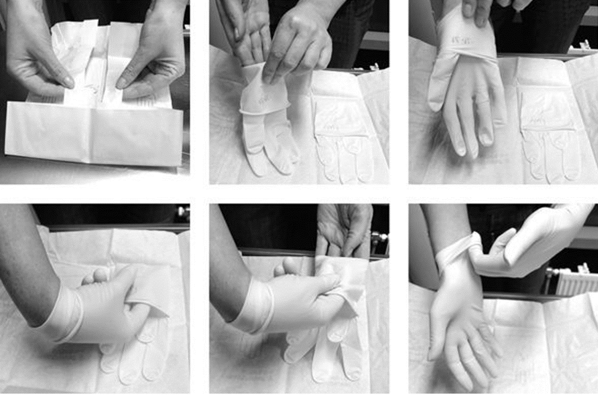
Steriele handschoenen aantrekken
Bron: Basiswerk AG MTH voor DA

Slide 25
Aangeven steriele handschoenen bij de arts
Zie online leeromgeving
Hoofdstuk 2: Video Steriele handschoenen

